Slide 1
RGPD
Enjeux et solutions
Présentation entreprise et association
(C) Copyright 2018 DATA VIGI PROTECTION. Confidentiel, tous droits réservés.
Reproduction interdite sauf consentement explicite de Data Vigi Protection

Slide 2
UN POINT
sur le RGPD…
RGPD
99 articles
à respecter !
Quoi, qui, quand ?
Le CRUD
Les données
Les traitements
(C) Copyright 2018 DATA VIGI PROTECTION. Confidentiel, tous droits réservés.
Reproduction interdite sauf consentement explicite de Data Vigi Protection
Document de présentation sans valeur contractuelle

Slide 3
RGPD : les infos clés…
Le Règlement Européen pour la Protection des Données
Qui ?
Tout entreprise, association, organisme public qui collecte ou a collecté des données concernant des personnes résidant dans l’Espace Economique Européen.
Qui ?
Quoi ?
Toute donnée à caractère personnel collectée est soumise au RGPD.
Quand ?
Quoi ?
Quand ?
Depuis le 25 Mai 2018

Slide 4
LES OBJECTIFS
Contrôler, responsabiliser, uniformiser et démultiplier les droits du citoyen : le CRUD
C
R
Contrôler les données
Redonner aux citoyens le contrôle de leurs données personnelles tout en unifiant les règlementations relatives à la protection de leur vie privée
Responsabiliser les collecteurs
U
D
Démultiplier et renforcer le droit des personnes (droit à l’accès, droit à l’oubli, droit à la portabilité…)
Uniformiser au niveau européen la règlementation sur la protection des données

Slide 5
Principes et objectifs
du RGPD
6 grands principes qui permettent de viser 2 objectifs majeurs
Pertinence de la collecte
Collecte loyale
La quantité de données détenues est adaptée aux finalités pour lesquelles elle est traitée.
Exigence de collecte des données de manière loyale et transparente
(renforcement du consentement).
Cartographie
Finalité du traitement
Cartographie de l’ensemble des données à caractère personnel.
Légitime, explicite et spécifique.
Gestion des flux
Conservation limitée
Gestion des flux internes et externes au sein ou hors Union Européenne.
Les données doivent être conservées pour une durée limitée et définie.
Sécurisation des données collectées
Droits des individus sur leurs données

Slide 6
Quelles sont les données concernées ?
L’ensemble des données personnelles…
Constitue une donnée à caractère personnel, toute information permettant d’identifier directement ou indirectement une personne physique que ce soit par l’intermédiaire d’éléments informatisés ou pas.
Par exemple :
Nom
Prénom
Photo
Adresse mail
Numéro de téléphone
CV
Images de vidéosurveillance
Numéro de sécurité sociale
Plaque d’immatriculation
Adresse IP
RIB
Situation familiale
…
Ces données peuvent être stockées au sein de bases de données structurées (logiciel métier par exemple) ou dans de simples fichiers (Word, PDF…). On parle dans ce cas de données non structurées.
Que les données soient structurées ou non, le RGPD s’applique.

Slide 7
Quelles opérations sont soumises au RGPD ?
L’ensemble des traitements de données personnelles…
Toutes les opérations effectuées sur des ensembles de données à caractère personnel sont soumises au RGPD et notamment :
la consultation
l’utilisation
la communication
la diffusion
le rapprochement
l’effacement
la destruction
…
la collecte
l’enregistrement
l’organisation
la structuration
la conservation
la modification
l’extraction

Slide 8
Exemples de traitements
devant être conformes au RGPD
Gestion de la paye
DADSU
Relation clients fournisseurs
Envoi et réception de courriers
Facturation /
Règlements
Multimédia
Site web
Formulaire de collecte
Plan de formation
Gestion d’accès aux locaux
Agendas partagés
Carnets d’adresses
…
Newsletter
Photos/ vidéos de personnes
Vidéo-surveillance
...
En interne
Gestion d’un fichier clients /prospects
Gestion d’un fichier fournisseurs
(C) Copyright 2018 DATA VIGI PROTECTION. Confidentiel, tous droits réservés.
Reproduction interdite sauf consentement explicite de Data Vigi Protection

Slide 9
EN RÉSUMÉ
Toute donnée à caractère personnel qu’elle soit informatisée ou non et quelle qu’en soit l’utilisation envisagée doit être traitée conformément au RGPD.
Nota Bene : Une entreprise bénéficiant d’une certification ISO, ou autre certification qualité, doit impérativement documenter sa conformité au risque de perdre sa certification
(C) Copyright 2018 DATA VIGI PROTECTION. Confidentiel, tous droits réservés.
Reproduction interdite sauf consentement explicite de Data Vigi Protection

Slide 10
VERS LA MISE
EN CONFORMITÉ
UNE EXPERTISE
NÉCESSAIRE
Les 4 étapes clés
Sanctions et risques
Les erreurs à ne pas commettre
(C) Copyright 2018 DATA VIGI PROTECTION. Confidentiel, tous droits réservés.
Reproduction interdite sauf consentement explicite de Data Vigi Protection

Slide 11
Les 4 étapes clés
Pour une mise en conformité réussie…
#NOMMER
Nommer un référent RGPD ou un DPO
Auditer l’entreprise
#AUDITER
LES 4
ÉTAPES CLÉS
Agir pour la mise
en conformité
Analyser pour assurer votre conformité dans le temps
#ANALYSER
#AGIR

Slide 12
#NOMMER
Référent ou DPO ?
Il est nécessaire de disposer d’une personne ressource…
La nomination d’un DPO « officiel » devient obligatoire pour les entreprises qui traitent une « quantité importante de données personnelles». La notion de « quantité importante » reste pour le moment assez floue.
Il appartient donc à l’entreprise de déterminer si la nomination d’un DPO est nécessaire ou pas.
Le DPO (Délégué à la Protection des Données) est le « chef d’orchestre » de la conformité en matière des données au sein de son organisme. Il n’est pas responsable de la conformité, cette responsabilité est supportée par les responsables des traitements (le chef d’entreprise). Le DPO doit être libre et indépendant pour mener sa mission et ne doit pas être placé en situation de conflit d’intérêts.
Même si l’entreprise ne collecte que peu de données et que le DPO n’est pas obligatoire, nous conseillons fortement de définir un référent RGPD dont la mission principale sera de documenter la mise en conformité RGPD de l’entreprise. Au même titre que pour le DPO, 3 missions principales lui incomberont :
Informer
Informer
Informer et conseiller les responsables de traitement (la direction de l’entreprise) et/ou les sous-traitants ainsi que ses employés.
Auditer
Réaliser un audit initial de la structure qui permettra de vérifier le respect du règlement et du droit en matière de protection des données. Le DPO ou le référent déterminera alors les actions à mener en les priorisant.
Analyser
Analyser
Auditer
Le DPO ou le Référent analysera tout au long de l’année les actions menées par l’entreprise afin de documenter sa conformité. En cas de contrôle, il coopèrera avec la CNIL.

Slide 13
#NOMMER
Quel profil pour le DPO ou le Référent ?
Ni informaticien, ni juriste…
Un métier à part entière ?
Un DPO ou un Référent RGPD doit disposer de sérieuses compétences en matière :
De droit
Du RGPD
D’informatique
Il doit être indépendant et ne doit pas être placé en situation de conflit d’intérêts.
Le temps à consacrer à la mission dépendra de la taille de l’entreprise et de la quantité et du type de données collectées. Une formation initiale exhaustive, une veille continue et de bons outils sont nécessaires pour assurer la mission correctement.
(C) Copyright 2018 DATA VIGI PROTECTION. Confidentiel, tous droits réservés.
Reproduction interdite sauf consentement explicite de Data Vigi Protection

Slide 14
#NOMMER
DPO ou Référent interne VS DPO externalisé
Deux possibilités à étudier
DPO/ Référent interne
DPO externalisé
Avantages
Connaissance de l’entreprise et des collaborateurs
Réactivité
Expertise assurée
Tranquillité (y compris en cas de remplacement)
Absence de couts de formation
Cout maitrisé, car connu à l’avance
Confidentialité et neutralité
Veille règlementaire assurée
Absence de conflits d’intérêts et indépendance totale
Inconvénients
Temps à consacrer à la mission inférieur à 35h/semaine
Difficulté de recrutement
Formation initiale couteuse : 3500€ minimum
Profil de poste difficile à trouver
Risque de conflits d’intérêts important
Indépendance impossible à obtenir
Difficultés en cas de remplacement
Coût indirect difficilement quantifiable
Temps d’adaptation au fonctionnement de l’entreprise
Dépense supplémentaire
La nomination d’un DPO externalisé est une solution qui vous apporte la tranquillité, un niveau d’expertise élevé et des coûts maitrisés.
(C) Copyright 2018 DATA VIGI PROTECTION. Confidentiel, tous droits réservés.
Reproduction interdite sauf consentement explicite de Data Vigi Protection

Slide 15
#AUDITER/AGIR
Auditer et Agir
Démarrer la mise en conformité
1
Recenser et cartographier les données
Recensement des différents traitements de données personnelles
Recensement des différentes catégories de données personnelles
Validation des objectifs poursuivis par les opérations de traitements de données
Recensement des acteurs (internes ou externes) qui traitent ces données. Les contrats et clauses de confidentialité des sous-traitants doivent être actualisées
Recensement des flux de données en indiquant l’origine et la destination des données
2
Constitution des registres obligatoires

Slide 16
#AUDITER/AGIR
Auditer et Agir
Mener les actions de mise en conformité
3
Mise en place des actions de mise en conformité
Identifier les actions à mener pour chaque traitement
S’assurer que seules les données strictement nécessaires sont collectées et traitées (purge de toutes les autres données)
Validation du fondement juridique du traitement (ex: consentement de la personne, intérêt légitime, contrat, obligation légale)
Vérification que les sous-traitants connaissent les nouvelles obligations et leurs responsabilités
Mise en place de l’exercice des droits des personnes concernées (droit d’accès, droit de rectification, portabilité, consentement, droit à l’oubli… )
4
Prioriser les actions à mener

Slide 17
#AUDITER/AGIR
Auditer et Agir
Sécuriser et former…
5
Sécuriser les données
Réalisation d’un audit de sécurité interne
Vérification des mesures de sécurité en place et des outils à disposition pour lutter contre les vols ou l’altération des données personnelles
6
Sensibiliser et conseiller
Action de sensibilisation à destination des responsables de l’entreprise
Conseil en matière de sécurité et d’organisation des traitements et des collectes
Appui en cas de contrôle par la CNIL

Slide 18
#ANALYSER
Analyser
Pour assurer votre conformité dans le temps
Assurer un suivi de la mise en conformité
Documenter votre mise en conformité
Une analyse continue des actions mise en place permet de s’assurer la mise en conformité dans le temps. Il est important :
De sensibiliser et d’organiser la remontée d’information grâce à la mise en place d’un plan de formation et de communication interne
De traiter les réclamations et les demandes des personnes concernées quant à l’exercice de leurs droits
D’anticiper les violations de données
Pour prouver la conformité au règlement, une base documentaire doit être constituée. Les actions et documents réalisés à chaque étape doivent être réexaminés et actualisés régulièrement pour assurer une protection des données en continu. Le dossier doit comporter à minima les pièces suivantes :
Les mentions d’information aux personnes
Les modèles de recueil de consentement des personnes concernées
Les preuves que les personnes concernées ont donné leur consentement
Les analyses d’impacts sur la protection des données
L’encadrement des transferts de données
Les procédures de mise en place pour l’exercice des droits
Les contrats avec les sous-traitants
Les procédures internes en cas de violation des données
La mise en application du RGPD nécessite donc une véritable expertise et des outils et procédures appropriés.
(C) Copyright 2018 DATA VIGI PROTECTION. Confidentiel, tous droits réservés.
Reproduction interdite sauf consentement explicite de Data Vigi Protection

Slide 19
#SANCTION ET RISQUES
Sanctions et risques
A ne surtout pas sous-estimer
SANCTIONS
RISQUES
IMAGE
En cas de non-conformité avérée les sanctions financières encourues peuvent aller jusqu’à 4% du CA annuel global de l’entreprise.
Le risque contentieux est à prendre au sérieux. 15 jours après la mise en application du RGPD, plusieurs milliers de plaintes avaient déjà été déposées auprès de la CNIL.
Un client mécontent ou un collaborateur en froid avec l’entreprise pourra se retourner contre cette dernière et demander réparation en cas de non-respect du caractère personnel des données le concernant.
Au-delà du risque financier pesant sur les entreprises qui ne seraient en règle avec le RGPD, la dégradation de son image pourrait également être très préjudiciable pour les responsables de l’entreprise en cas de sanction, de non-conformité ou de contentieux. L’effet boule de neige pourrait vite devenir incontrôlable et ouvrir la voie à d’autres sanctions ou d’autres contentieux.
La CNIL fait office de gendarme en matière de RGPD. Ses pouvoirs sont étendus tout comme son périmètre d’action. La CNIL peut ainsi perquisitionner sans demande préalable le siège d’une entreprise entre 6h du matin et 21h.

Slide 20
Quelques erreurs
à ne pas commettre…
Imaginer que votre entreprise est déjà conforme sans vous pencher sur la question !
Le RGPD a introduit et/ou renforcé un certain nombre de règles. Imaginer que seules les très grosses entreprises doivent fournir des efforts pour se mettre en conformité est une erreur. Toutes les entreprises sont soumises au RGPD et l’immense majorité devra consacrer du temps et des moyens pour se mettre en conformité.
Subir le RGPD, plutôt que s’en servir !
Ne nous le cachons pas, le RGPD est, sous certains aspects, contraignant. Il nécessite un niveau d’expertise élevé pour se mettre en conformité, ce qui induit nécessairement des coûts et ce, quelle que soit la méthode de mise en conformité employée. Mais le RGPD peut aussi devenir une opportunité. Sur le plan marketing, une entreprise conforme au RGPD peut facilement s’en prévaloir et utiliser cet argument pour renforcer son image auprès de ses clients. Sur le plan de la sécurité, c’est aussi une opportunité de faire un point sur la situation de l’entreprise et se prémunir ainsi des attaques informatiques et du vol ou de l’altération de ses données.
Sous-estimer le poids du risque pesant sur la sécurité de vos données !
Peut être avez-vous eu la chance de ne jamais subir une attaque informatique vous privant d’un accès à vos données, mais ne faites pas l’erreur de penser que cela n’arrive qu’aux autres. En cas d’attaques informatiques ciblées ou non, votre responsabilité pourra être recherchée si des données personnelles ont été volées et que vous n’aviez rien envisagé pour leur protection.
Au-delà de la responsabilité, un vol ou une altération de données peut vite s’avérer catastrophique pour une entreprise. Que se passera-t-il si une attaque informatique vous prive de toutes vos données clients et comptables ?
(C) Copyright 2018 DATA VIGI PROTECTION. Confidentiel, tous droits réservés.
Reproduction interdite sauf consentement explicite de Data Vigi Protection

Slide 21
EN RÉSUMÉ
Nommer un DPO ou un Référent RGPD n’est pas toujours une obligation légale mais cela s’avère indispensable en pratique
La complexité du RGPD nécessite un niveau d’expertise élevée et de bons outils pour assurer une mise en conformité réelle
(C) Copyright 2018 DATA VIGI PROTECTION. Confidentiel, tous droits réservés.
Reproduction interdite sauf consentement explicite de Data Vigi Protection

Slide 22
NOTRE OFFRE
DE SERVICE
UNE SOLUTION
GLOBALE
Une solution globale, clés en main, sur mesure
DPO mutualisé
Logiciel dédié RGPD
Solutions de sécurité intégrale de vos données
(C) Copyright 2018 DATA VIGI PROTECTION. Confidentiel, tous droits réservés.
Reproduction interdite sauf consentement explicite de Data Vigi Protection

Slide 23
Une solution globale
clés en main et sur mesure…
Une solution globale, pourquoi ?
DPO MUTUALISÉ
Tout simplement parce que la mise en conformité nécessite une expertise technique, juridique et informatique, et que sans outils adaptés la mise en conformité réelle est impossible !
Nous mettons à votre disposition, nos équipes de DPO (délégués à la protection des données). Véritables chefs d’orchestre, nos DPO organisent au sein de votre structure, la mise en conformité.
DPO FORMÉ PAR UN ORGANISME DE FORMATION LABÉLISÉ CNIL
Spécialistes en sécurité informatique depuis plus de 25 ans, nous avons développé des méthodes et des outils spécifiques permettant une mise en conformité réelle au RGPD.
OUTILS INFORMATIQUES DÉDIÉS
Développés en partenariat avec « Panda Security » un des leader mondial de la sécurité informatique, nos outils permettent une mise en conformité réelle avec le RGPD contrairement à ce que propose l’immense majorité de nos confrères.
DÉTECTION DES DONNÉES NON STRUCTURÉES
LOGS
PROTECTION RENFORCÉE CONTRE LE PIRATAGE INFORMATIQUE
La mise en conformité RGPD requiert bien plus qu’une simple « cartographie » des données personnelles que vous collectez. Vous devez pouvoir prouver que tout est mis en œuvre pour garantir la sécurité des données. Nos outils le permettent !
PROTECTION CONTRE LE VOL DE DONNÉES
ANTIVIRUS
(C) Copyright 2018 DATA VIGI PROTECTION. Confidentiel, tous droits réservés.
Reproduction interdite sauf consentement explicite de Data Vigi Protection

Slide 24
#DPO MUTUALISÉ
DPO MUTUALISÉ
Un chef d’orchestre à votre disposition !
Informer
Le DPO mutualisé c’est :
Un DPO suivant des formations continues labellisées par la CNIL
Un DPO avec un quota limité de clients afin d’assurer à bien sa mission
La garantie d'indépendance et de neutralité
La sensibilisation de vos collaborateurs
L'intervention immédiate auprès de la CNIL en cas de violation de données
L'analyse et les compétences juridiques, techniques et informatiques
La vérification et l'exécution des correctifs
L'accompagnement permanent
La disponibilité et la réactivité immédiate
Analyser
Auditer
IMORTANT : Pour mener à bien sa mission, le DPO devra disposer d’outils et de moyens le lui permettant

Slide 25
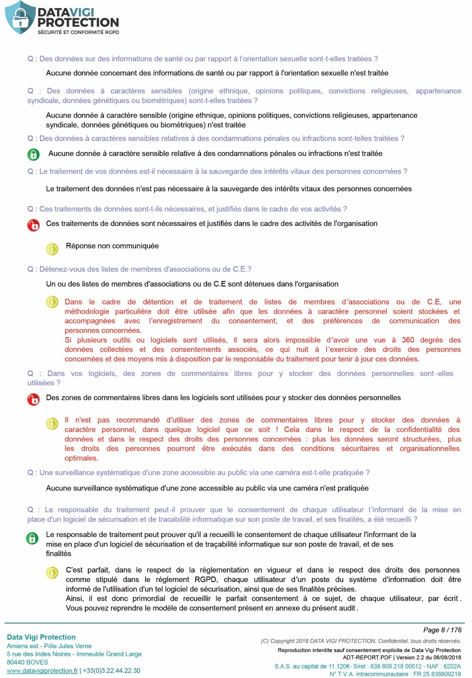
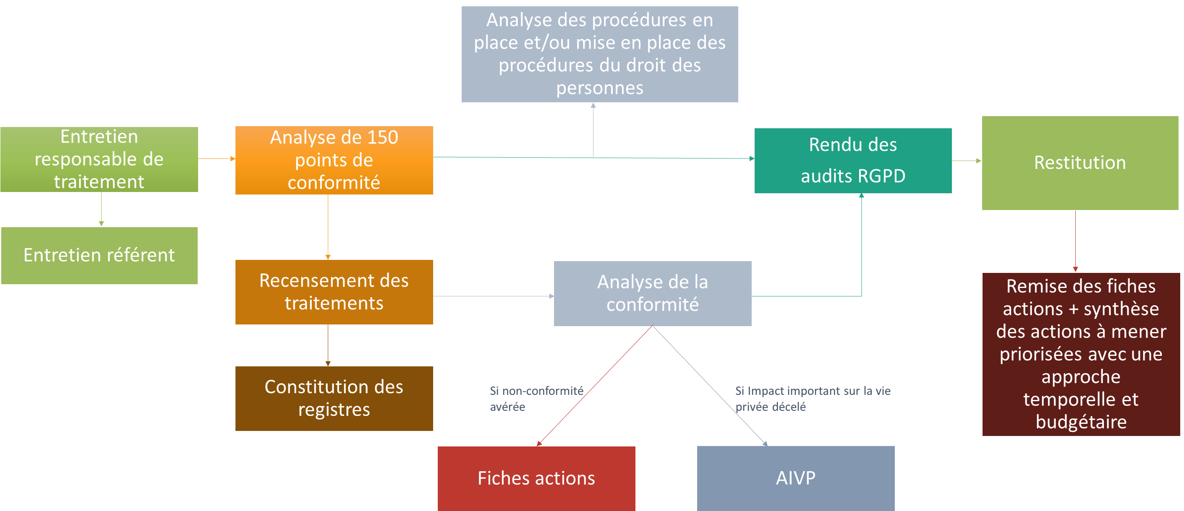
#AUDIT RGPD
AUDIT RGPD
L’étape primordiale !
Extrait d’un rapport d’audit
+ de 150 points de contrôle et une analyse de la sécurité du réseau informatique de nos clients
L’audit permet d’analyser la conformité au RGPD sur près de 150 points de contrôle. Chaque point analysé fait l’objet de recommandations personnalisées. Nous analysons également le niveau de sécurité du réseau informatique afin de déceler de potentielles failles.
A l’issue de ce travail une synthèse des actions à mener est présentée aux responsables de traitements afin d’établir une liste d’actions prioritaires à mettre en œuvre.
Méthodologie de base d’audit

Slide 26
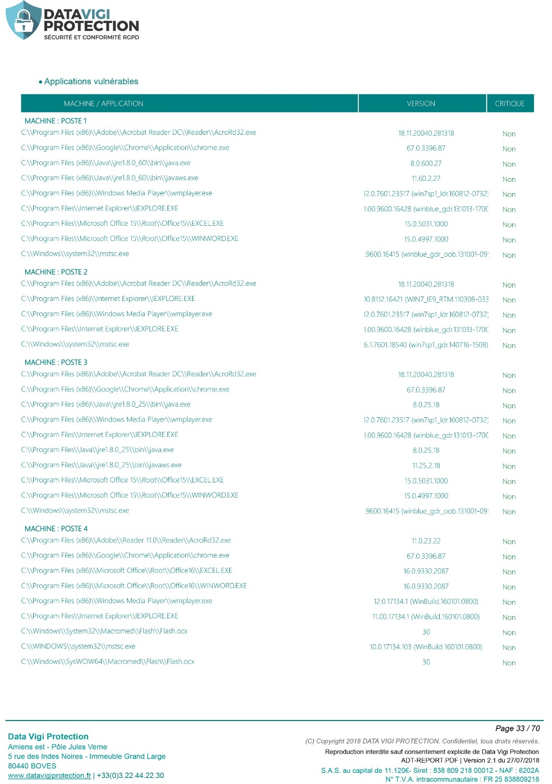
#DPO MUTUALISÉ
DPO MUTUALISÉ
Un chef d’orchestre à votre disposition !
70 points de contrôle et une analyse de la sécurité
Extrait du rapport de sécurité mettant en évidence les failles de sécurité
(ici l’obsolescence des versions de logiciels utilisés)

Slide 27
#LOGICIEL RGPD
LOGICIEL DÉDIÉ
Pour vous assurer une mise en conformité réelle.
01
INVENTAIRE DES FICHIERS SUR L’ENSEMBLE DU RÉSEAU
Le logiciel recherche dans l’ensemble des fichiers de votre réseau des données à caractère personnel. Il les identifie afin de retrouver facilement les données.
Cela vous permet, par exemple de répondre très rapidement à toute demande de droits à l’oubli (article 17).
Toute correspondance avec un client doit en effet être retrouvée si ce dernier vous demande d’effacer les données le concernant.
3
fonctionnalités primordiales pour une mise en conformité réelle
02
REALISATION DE L’AUDIT DE SÉCURITÉ
Le logiciel met en évidence les failles potentielles de sécurité afin d’éviter tous vols ou altérations des données. Vous répondez ainsi à l’obligation de « sécurité du traitement » de l’article 32 du RGPD.
03
GESTION DES LOGS AVANCÉS
En cas de fuites ou d’altérations de données, vous savez qui en est à l’origine grâce à l’enregistrement des actions effectuées sur les fichiers contenant des données personnelles.

Slide 28
#SÉCURITÉ RENFORCÉE
(C) Copyright 2018 DATA VIGI PROTECTION. Confidentiel, tous droits réservés.
Reproduction interdite sauf consentement explicite de Data Vigi Protection
SÉCURISEZ TOUTES VOS DONNÉES
Avant qu’elles ne soient détruites, volées ou cryptées…
En plus des fonctionnalités dédiées au RGPD, notre logiciel vous permet de sécuriser l’ensemble de vos données contre les menaces informatiques.
Protection contre les « ransomwares » et les « ransomhacks »
Les ransomwares et les ransomhacks sont des menaces informatiques de plus en plus répandues. En cliquant simplement sur une pièce jointe dans un email ou un lien sur internet, le contenu de votre ordinateur se crypte et devient inaccessible. Vous recevez alors une demande de rançon pour déverrouiller votre appareil ou éviter que le pirate ne publie les informations collectées pour prouver votre non-conformité. Notre logiciel intervient avant la contamination et vous garantit l’intégrité des données.
Mise à jour en temps réel
Le logiciel s’adapte en temps réel aux nouvelles menaces, vos données sont constamment protégées !
Informations détaillées
Informations détaillées sur les failles de sécurité potentielles et les attaques déjouées.
Un taux de détection de 100% selon le test de protection en situation réelle
“Real World Protection Test” AV Comparatives | Juillet 2017 www.av-comparatives.org (F.P.) = Fausses alertes

Slide 29
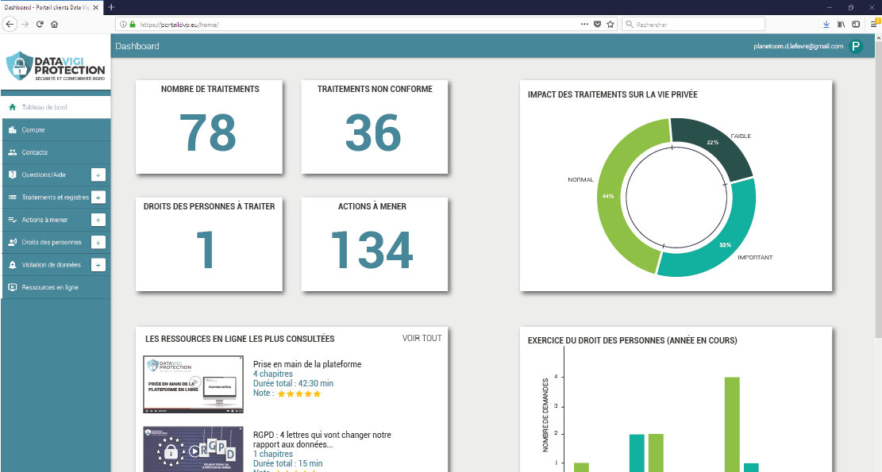
(C) Copyright 2018 DATA VIGI PROTECTION. Confidentiel, tous droits réservés.
Reproduction interdite sauf consentement explicite de Data Vigi Protection
#PLATEFORME EN LIGNE
PLATEFORME RGPD EN LIGNE
Centraliser, analyser, agir…
Afin de pouvoir centraliser, analyser et suivre les actions à mettre en œuvre dans le cadre de la mise en conformité, nous mettons à disposition de nos clients une plateforme en ligne dédiée au RGPD.
La plateforme permet notamment :
D’accéder à l’ensemble de vos traitements et à ses caractéristiques. Il est possible de les éditer et d’en créer de nouveaux
D’éditer les registres des traitements
De centraliser les demandes relatives aux droits des personnes et de suivre l’état des demandes jusqu’à l’archivage
De gérer la procédure de violation des données
D’accéder et de piloter les actions de mise en conformité préconisées
D’accéder à des ressources techniques (vidéos, articles, veille règlementaire...)
De centraliser les demandes d’assistance (helpdesk)
D’afficher des indicateurs clés (demandes en attente, actions en cours, nombre de traitements...)
Vue du tableau de bord de la plateforme en ligne

Slide 30
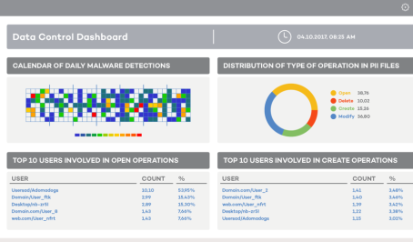
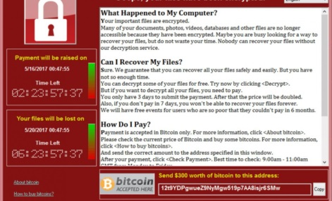
#SOLUTION GLOBALE
TARIFS
Transparents et tout compris !
Informer
+
+
Analyser
Auditer
DPO mutualisé
Logiciel dédié RGPD
Sécurité informatique renforcée
TARIF 2018*
Nombre de postes informatiques
Redevance mensuelle HT/poste
De 2 à 10 postes
22€
Notre offre globale comprend :
La mise à disposition d’un DPO mutualisé qui vous accompagnera dans le processus de mise en conformité
Le logiciel dédié RGPD
La partie antivirus pour une sécurité accrue de vos données
L’audit approfondi de sécurité
L’audit approfondi RGPD
L’ édition du rapport « correspondant »
La présentation du rapport et des propositions d’actions correctives
L’accès à la plateforme en ligne
…
De 11 à 25 postes
19€
De 26 à 50 postes
15€
Au-delà de 50 postes
Nous consulter
*sur la base d’un engagement de 36 mois
Notre solution est compatible avec la plupart des solutions antivirus concurrentes. Si vous
souhaitez conserver votre antivirus actuel, merci de nous le préciser

Slide 31
(C) Copyright 2018 DATA VIGI PROTECTION. Confidentiel, tous droits réservés.
Reproduction interdite sauf consentement explicite de Data Vigi Protection
EN RÉSUMÉ
Posez-vous les bonnes questions :
1. Est-il plus judicieux de perdre du temps et de l’argent à former un Référent RGPD ou un DPO interne à l’entreprise, plutôt que d’externaliser la mission ?
2. Comment assurer la mise en conformité des données non structurées sans outils logiciels ?
3. Comment garantir la sécurité des données informatiques sans outils logiciels ?
Notre offre globale vous permet de répondre à ces questions et vous assure une mise en conformité réelle en toute tranquillité

Slide 32
Pour quelles raisons nous choisir ?
Nous assurons votre tranquillité
et votre mise en conformité
Une offre de service complète
Des outils dédiés
permettant une mise en conformité réelle
Une équipe à votre écoute
DPO mutualisé, outils dédiés et mise en sécurité de vos données
Des tarifs maitrisés
Des DPO experts
Une politique tarifaire compétitive sans surprise, sans frais caché
Formés par un organisme de formation labélisé CNIL
(C) Copyright 2018 DATA VIGI PROTECTION. Confidentiel, tous droits réservés.
Reproduction interdite sauf consentement explicite de Data Vigi Protection

